Slide 1

2019
车喜慧
汽车后市场平台流程方案
立信创源 2019/08

Slide 2
01
项目模块

Slide 3

落地方案
品牌
合伙人
门店
技师
消费者
数 据 化
模式
智能化物流系统，关联厂家，分仓，门店，消费者，可以使库存智能化，有效解决库存不足，备货等行业痛点，同时分销系统，门店工具解决渠道拓展，品牌推广问题，帮助企业更好运转产品，帮助业务员更好开拓市场，服务市场。
Notes:
解决方案是 品牌、、、、 数据化
形成品牌-经销商连接
品牌-终端连接
品牌-消费者连接

Slide 4
建立智能智慧物流体系，更好的管理从生产到销售终端产品流转，通过建立智能智慧物流体系，总部可控，厂家生产智能化，分仓进出库，订单智能化管理，门店进销存智能化管理
建立门店完善的管理，营销，激励工具，通过门店管理工具，傻瓜式营销工具，完整有效的激励工具，帮助门店更好的经营，解决了传统门店老板的不懂管理，不懂营销，不懂激励员工导致的经营问题。
建立分销体系，通过层级关系，返利方式，分享模式，快速传播，达到第一阶段目的（吸粉）
项目目标

Slide 5
平台框架：整体功能模块
1
2
3
4
5
权限管理
智慧物流
门店工具
分销系统
大数据中心
消费者活动
分销返利
技师活动
门店返利
技师返利
奖品自定义（红包/积分/实物/优惠券等等）
积分兑换商城
功能权限管理
角色管理
账号管理
监控日志
二维码类型管理
二维码生成
二维码状态管理
SKU管理
风控管理
库存管理
订单管理
退、换货管理
会员系统管理
技师系统管理
门店系统管理
激励工具
消费者数据
分销数据
技师数据
门店数据
业务员数据
定制化数据分析模块（如新老用户增长比/微信公众号关注率/SKU活动对比/用户标签化等）
财务报表（用于财务核账）
物流数据

Slide 6
业务逻辑
由企业总部，审核通过后，开始运转
工厂按照自动订单生产、发货
产品流通至消费终端扫码参予活动
分享
分享获取返利
生产管理系统
分仓管理系统
门店营销管理系统
技师营销激励系统
审核
消费者
直接参与活动
OEM工厂1
分仓1
门店1
技师1
绑定
参与活动
分享
分享获取返利
企业总部
生产管理系统
分仓管理系统
门店营销管理系统
技师营销激励系统
消费者
直接参与活动
OEM工厂2
分仓2
门店2
技师2
绑定
参与活动
退、换货处理
总部 数据中心
企业总部处理完成
活动奖励
分仓上传至总部
门店上传数据至所属分仓
奖励、返利发放
精准数据
活动数据
消费者数据

Slide 7
产品
OEM厂
分仓
门店
库存
产品信息录入（产品编码/产品名称/规格型号/所属类别/产品图片/产品描述/价格等）
OEM厂信息录入（厂家编码/厂家名称/联系人/手机号/地址等）
分仓信息录入（分仓编码/分仓名称/联系人/手机号/地址等）
门店信息录入（分仓编码/分仓名称/联系人/手机号/地址等）
库存（总库存/各个分仓库存/门店库存等）

Slide 8
02
模块介绍

Slide 9
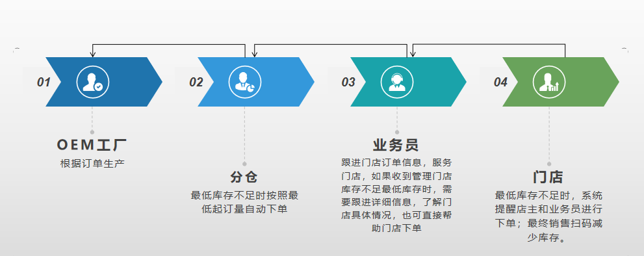
智能仓储物流系统
智能仓储系统的价值
1. 产品从OEM工厂生产，到分仓（全国5大分仓），分仓发货到当地门店。门店进行销售（扫码核销，减库存）。
2. 当门店库存不足最低库存值时，后台自动预警，门店老板、业务员将收到预警信息。业务员进行订单更近，了解情况，也可以直接帮助门店下单订货。门店老板也可直接下单订货。当分仓库存值低于最低库存时，后台自动预警。OEM工厂可收到预警信息，进行产品生产补货。
3. 当工厂发货后，发货数量自动成为分厂的虚拟库存，当库存（虚拟库存、真实库存）高于最低库存值时，预警取消。分仓收到产品后，进行验收动作，虚拟库存自动成为真实库存。
4.分仓库存是是指分仓现有库存+虚拟库存+对应区域的门店库存+对应区域门店的虚拟库存；分仓自动下单是根据以上库存下线值和对应门店库存处于低库存状态进行补货；分仓可看到所有分仓的库存状况以便调货。

Slide 10
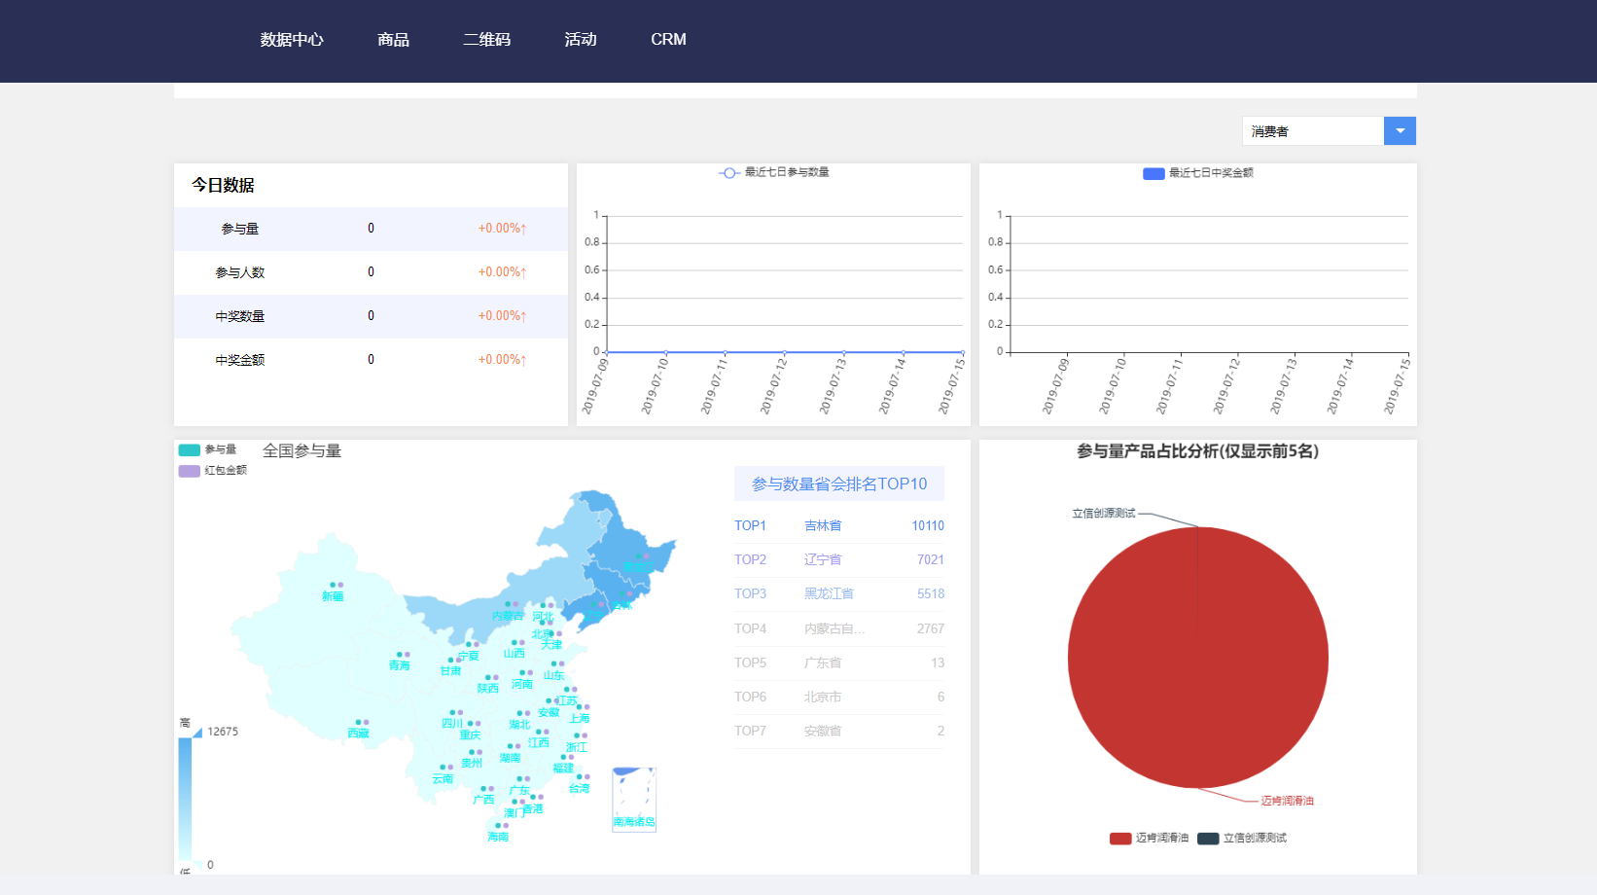
总部后台可以查询所有信息，包括出库，流向，库存，实际库存
销量数据等。售后，产品调度等

Slide 11
业务流程图（包含补货、退货、调货等全部流程展示）
接受订单，生产发货
接受订单，发货
上传
工厂
分仓
退、换，调货处理
审核
接受订单，生产发货
接受订单，发货
上传
企业总部
工厂
分仓
退、换，调货处理
门店上传数据至所属分仓
退、换货处理
总部 数据中心
企业总部处理完成
分仓上传至总部

Slide 12
OEM厂逻辑
分仓管理系统
业务员
门店
退货
发货
换货
分仓1
OEM厂家
分仓管理系统
业务员
门店
退货
换货
分仓2
库存不足报警
库存不足报警
总部 数据中心
接受订单生产
换货
退货
成产订单回传
退、换货数据上报至所属分仓由分仓上传总部数据中心统一处理

Slide 13
智能仓储物流系统-OEM厂
流程图
生产完成
关联OEM厂
基本信息建档
产品批次
发货责任人
查看发货记录
—— 微信签收
产品成产完成发货
扫码发货
分仓
发货责任人
退货记录 —— 入库
关联到生产OEM厂
授权账号——质量问题 ——上传信息
关联分仓
返厂处理
关联OEM厂
生产完成
OEM工厂：如果出现产品质量问题，需要分仓向总部申请，总部审核后，进行返厂处理。

Slide 14
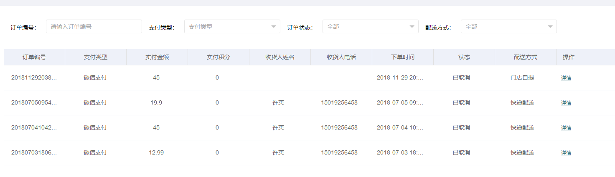
智能仓储物流系统-OEM厂
OEM工厂权限：系统根据各分仓反馈信息自动生成订单，工厂生产前，需要扫码，确认工厂信息。工厂负责根据订单生产发货，发货前需要通过PDA关联产品与发往的分仓。
OEM工厂：根据全国分仓自动订单进行生产。

Slide 15
分仓逻辑
预警后，下单至分仓
门店库存系统
最低库存不足
门店
退货
发货
换货
门店1
分仓
门店库存系统
最低库存不足
门店
退货
换货
门店2
库存不足报警至门店老板，业务员
库存不足报警
换货
退货
成产订单回传
总部 数据中心
退、换货数据上报至所属分仓由分仓上传总部数据中心统一处理

Slide 16
智能仓储物流系统-各大分仓
流程图
产品出库
关联门店
产品验收
产品订单
发货责任人
业务员推荐门店绑定——授权账号——微信绑定
查看发货记录
—— 微信签收 —— 虚拟库存转变真实库存
根据订单完成发货
扫码发货
门店
发货责任人
拆箱 —— 扫码验证 —— 获得红包
质量问题—— 上传信息——退货至分仓处理
产品订单
紧急调货—— 上传信息——总部处理——由总部负责调配产品
关联门店
产品出库
分仓：如果出现产品质量问题，需要分仓向总部申请，总部审核后，进行返厂处理。如果出现紧急调货，由分仓上传信息，总部审核通过后，由总部指定分仓以申请调货分仓名义向门店进行直接发货。

Slide 17
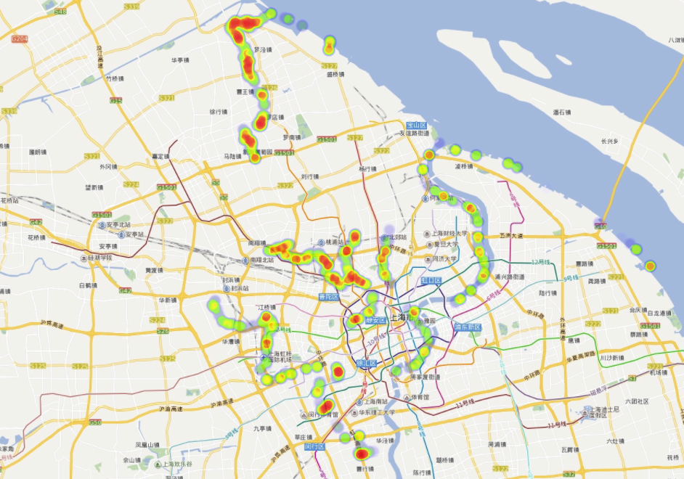
智能仓储物流系统-各大分仓
分仓权限：可查看负责分仓和所属区域门店的真实库存和虚拟库存，可以向企业申请调货。发货前需要通过PDA关联产品发往的门店
分仓：可以在系统后台查询所负责区域的门店分布。库存数量，销售情况等信息。

Slide 18
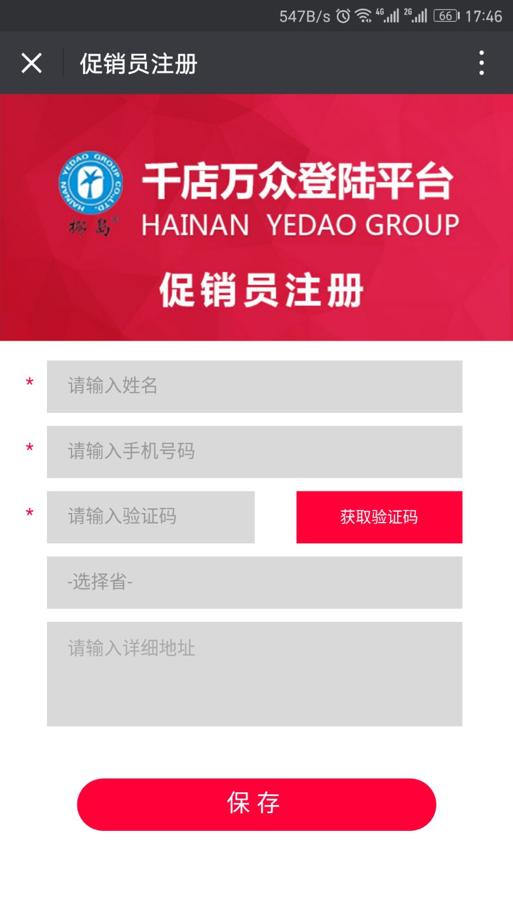
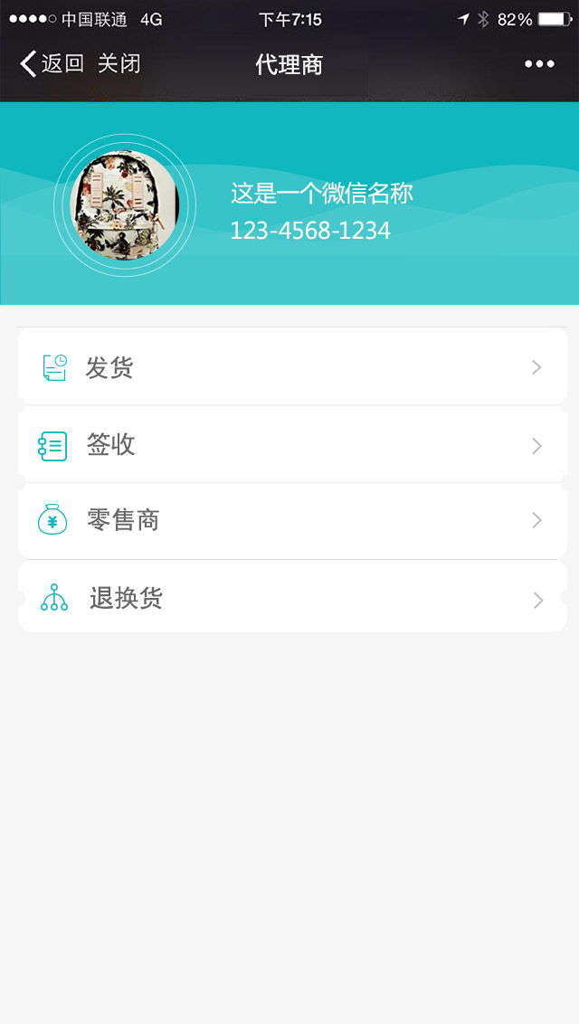
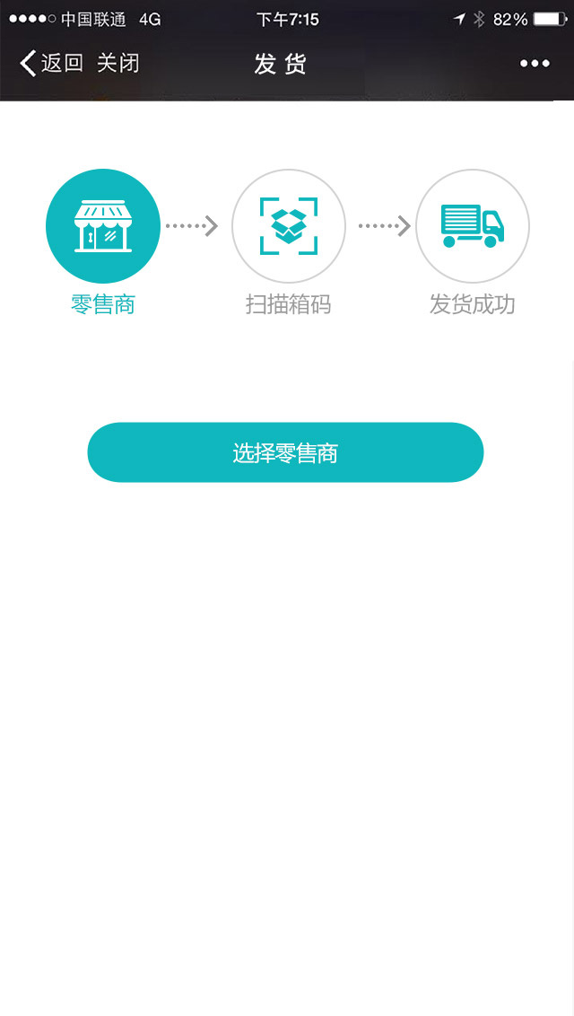
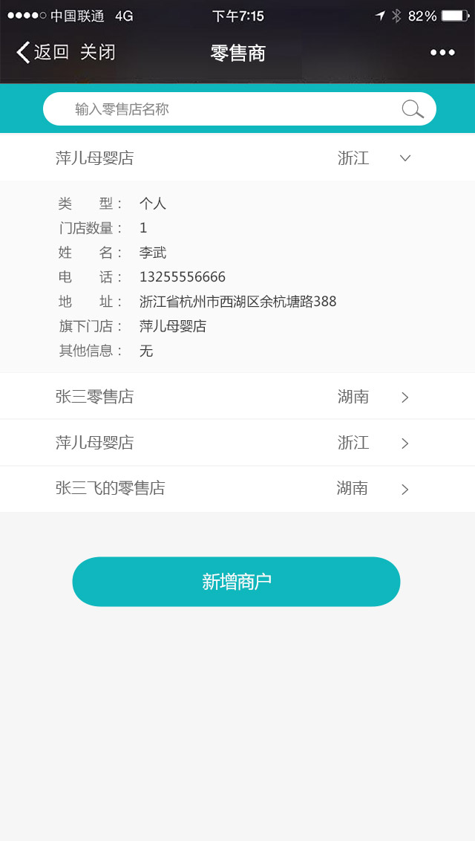




分仓页面
分仓登陆
选择
分仓1 id： 1021
账号：
选择
密码：
选择
选择
订单管理
登陆
零售店管理
库存管理
代理商管理
报表统计
分仓主界面
分仓登陆

Slide 19
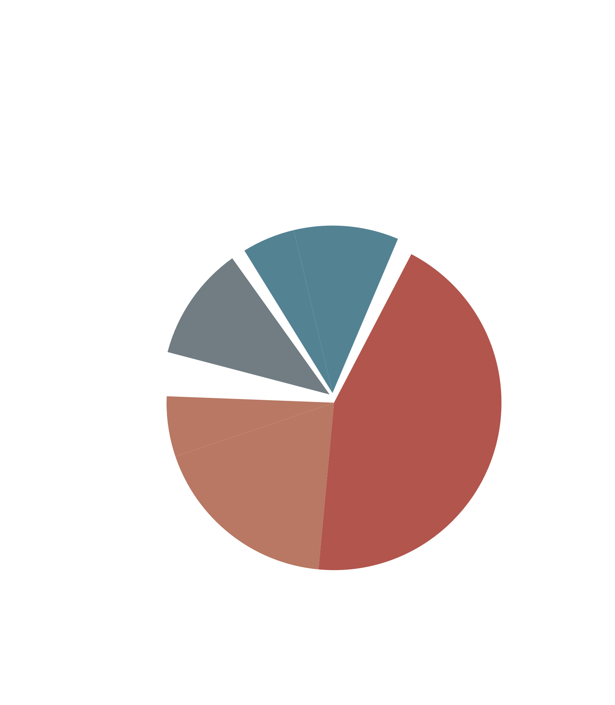



业务员营销管理工具
权限下放，责任明晰
多卖多得，刺激销量
监管库存，高效服务
业务员以合伙人形式进入，
将每个合伙人区域划分，
根据所负责区域责任制
以排名，服务，返利等形式
建立完善的奖励机制，刺激
销量
根据所负责的区域，有效监
管库存，及时补货，及时备
货，提高服务门店质量。
业务员独立权限，营销触动，将业务员培养成品牌区域管理者，服务区域门店

Slide 20
业务员权限内容
合伙人(业务员)
基础信息
二维码数据
活动设置
大数据中心
其他工具
权限设置
码包管理
活动类型设置
扫码概况
评价工具
系统参数
风控管理
奖项设置
财务数据
服务工具
SKU设置
码包激活
限制条件设置
大数据BI延展
预约工具
建立以合伙人为核心的业务模式，将每个合伙人定义为一个业务入口，给每个合伙人最大的自由权限，从而大程度触发合伙人的积极性

Slide 21
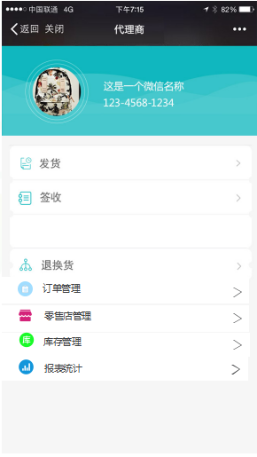


业务员示意图
张三
沈阳合伙人
154321254211
业务员门店管理:
1.根据业务员服务门店数量，业务员可查看到门店详细数量，以及有情况门店数量
2.建立门店排名机制，实时查看区域门店排名
3.业务员通过后台可以直接查看所属区域门店的库存数量
通过门店预警方式，使业务员与门店建立更好的联动
通过排名方式形成区域间良性竞争
业务员通过门店出库和数据报表，可以更好的帮助门店。防止高峰期无货，或实际库存过多导致库存积压
所属门店 库存预警
88（家） 3（家）
门店明细
门店排名
门店库存
〉
〉
〉
个人中心
门店管理
业务员可通过公众号为入口，查询相关返利情况，也可对相关门店进行管理

Slide 22





门店营销管理工具
一键管理技师会员
掌握技师会员数据
技师服务质量提升
门店无需推动
库存自动提示
减少人工管理
返利实时到账
提高产品进货率
数据实时自动更新
精准查看销售状况
傻瓜式营销管理工具，门店操作简单，数据呈现明细，奖励返利实时到账

Slide 23
门店逻辑
门店
退货
发货
换货
分仓
门店
退货
换货
库存不足报警
换货
退货
总部 数据中心
退、换货数据上报至所属分仓由分仓上传总部数据中心统一处理

Slide 24
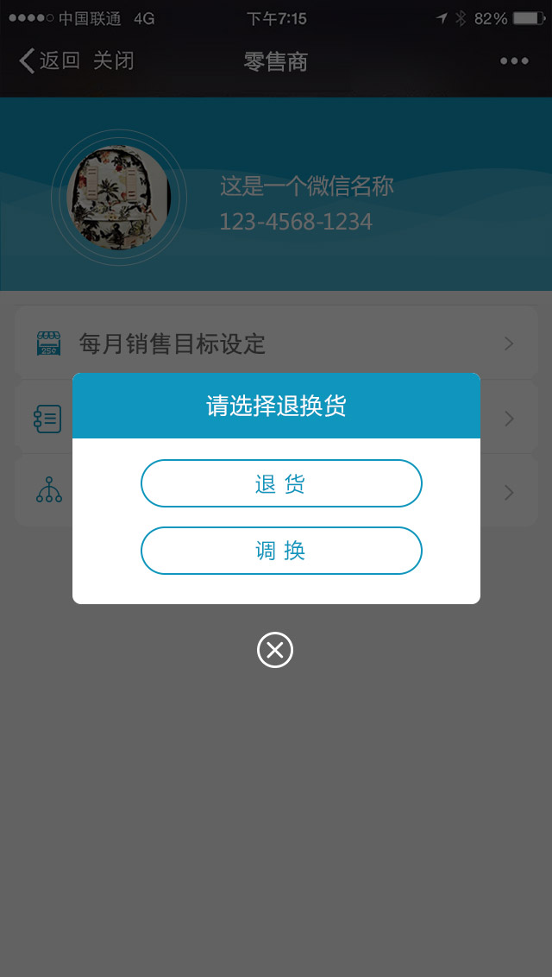
门店库存管理
张三
富贵汽修行
154321254211
库存管理：
库存明细：可查看门店所有库存的进出库详情
申请订货：提前备货和库存不足最低库存时，订货管理
订单签收：当在途库存到货时，需要签收订单，签收后将自动使在途库存的状态更改为门店时间库存
总库存 在途库存
1523（件） 852（件）
库存预警
门店库存已不足最低库存，
请及时补货
库存管理
库存明细
申请订货
订单签收
调、换货
〉

Slide 25
门店示意图
张三
富贵汽修行
154321254211
张三
富贵汽修行
154321254211
张三
富贵汽修行
154321254211
总库存 在途库存
1523（件） 852（件）
总库存 在途库存
1523（件） 852（件）
总库存 在途库存
1523（件） 852（件）
库存管理
库存明细
申请订货
订单签收
调、换货
总库存
订单号：001 发货时间：2017/25/6
订单号：001 发货时间：2017/25/6
订单号：001 发货时间：2017/25/6
爱喜润滑油 箱:1 瓶：20
在途库存
订单号：001 发货时间：2017/25/6
订单号：001 发货时间：2017/25/6
订单号：001 发货时间：2017/25/6
爱喜润滑油 箱:1 瓶：20
〉
〉
〉
〉
〉
门店主界面
总库存
在途库存

Slide 26
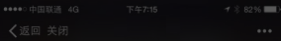
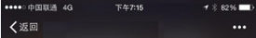
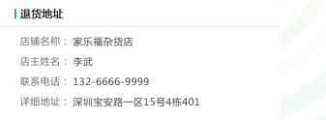
退换货状态查询页面
订单号：001
订单号：001 订单类型：退货
退货申请时间：2017/2/6 10:20
订单状态：待发货
001
张三
富贵汽修行
154321254211
张三
富贵汽修行
154321254211
退、调换货状态查询
退货单号 | 订单类型 | 退货申请时间 | 状态 | 操作
001 | 退货 | 2017/2/6 10：20 | 待审核 | 查看
002 | 退货 | 2017/2/6 10：20 | 待发货 请填写物流单号 | 查看
003 | 退货 | 2017/2/6 10：20 | 待签收 | 查看
004 | 调换货 | 2017/2/6 10：20 | 已完成 | 查看
005 | 调换货 | 2017/2/6 10：20 | 已完成 | 查看
产品名称 | 产品数量 | 发货单位
果蔬果汁 | 箱：0 瓶：15 | xx代理商
xx产品 | 箱：1 瓶：2 | xx代理商
代理商 id： 1021
代理商 id： 1021
仓库一
状态查询
收货人
退货单号：
请填写快递公司
请填写物流单号
确定发货
快递单号查询
1.只有在订单状态为代发货的时候才能有填写快递公司和物流单号
2.其他状态均只有产看功能
选择退换货
退换货的状态查询

Slide 27
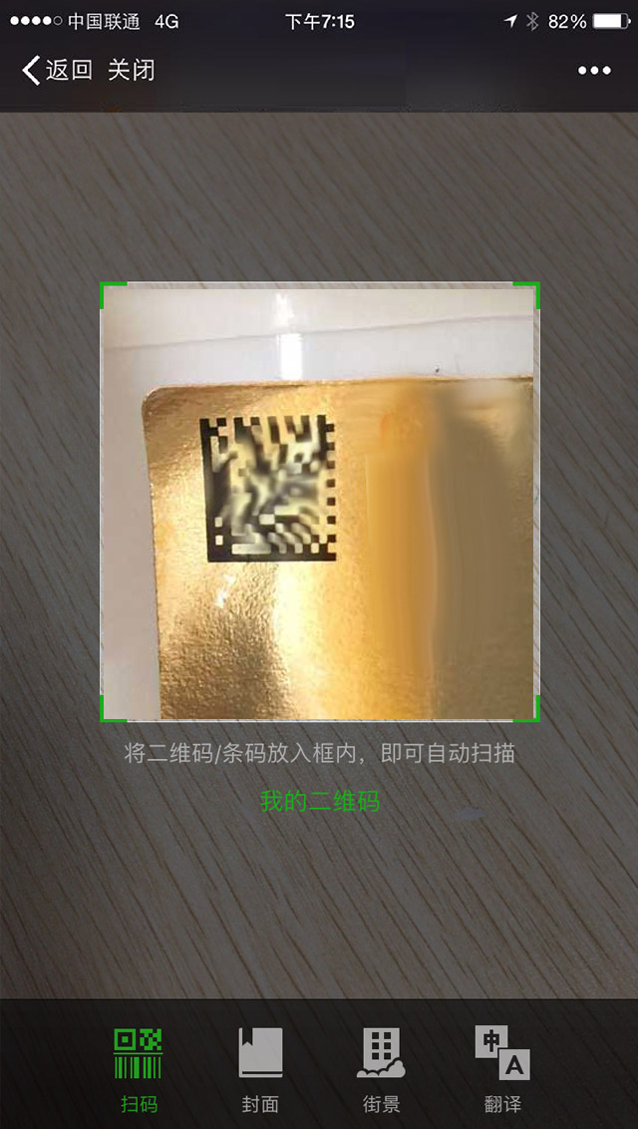
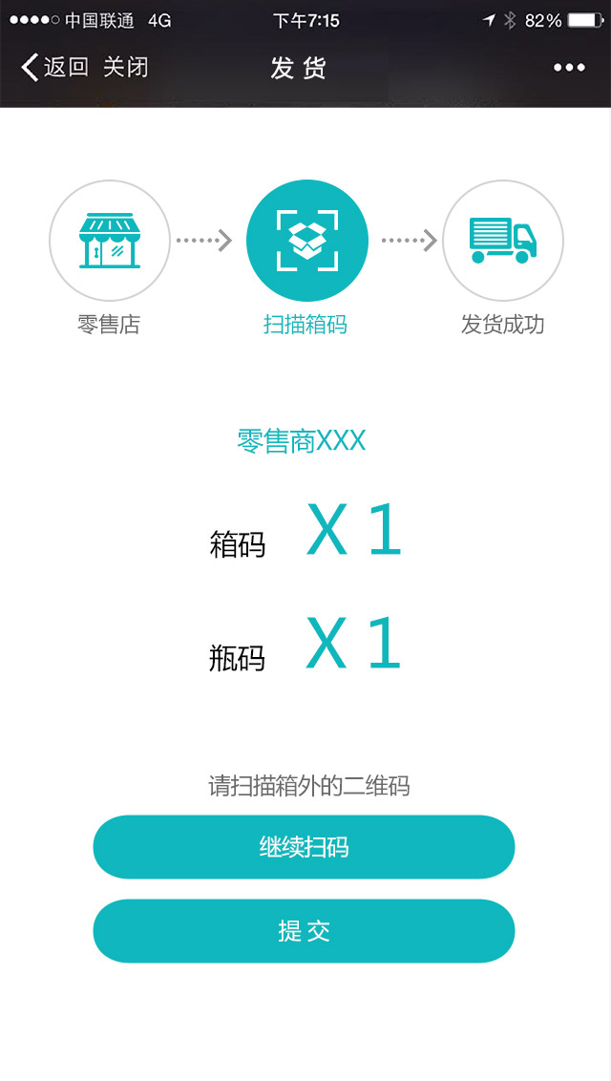
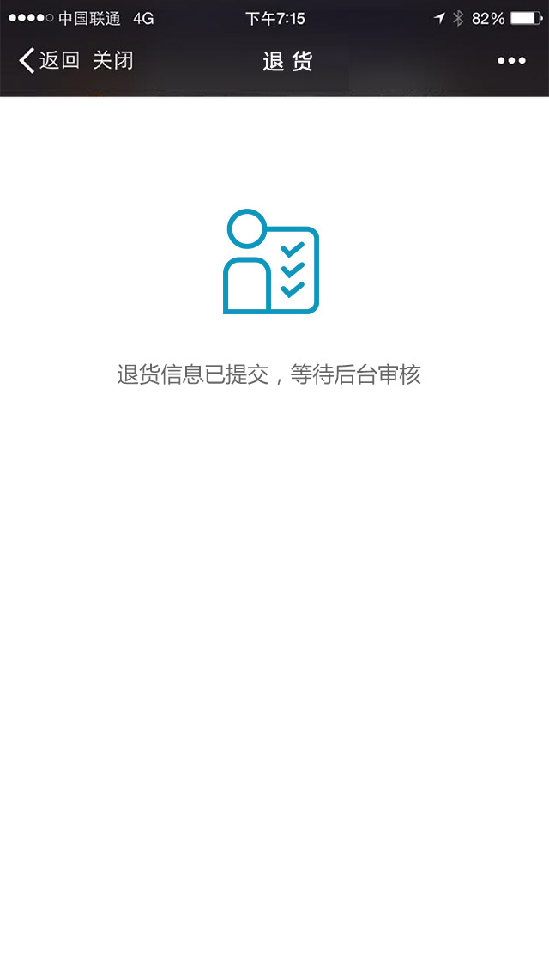
退货页面
退货
产品名称 退货箱数 退货瓶数
xx产品 箱*1 瓶*2
xx产品 箱*5 瓶*2
xx产品 箱*10 瓶*2
请到状态查询，查询退货进展
请输入退货原因
代理商扫码退换
提交退货信息等待后台审核
退货商品详情

Slide 28
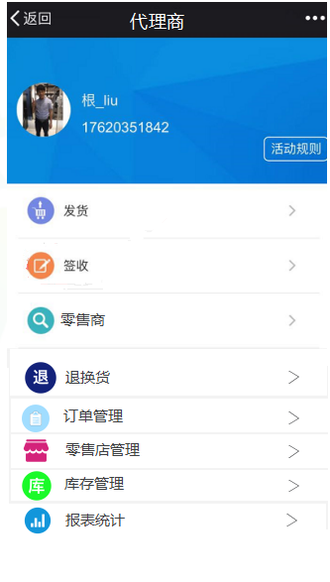
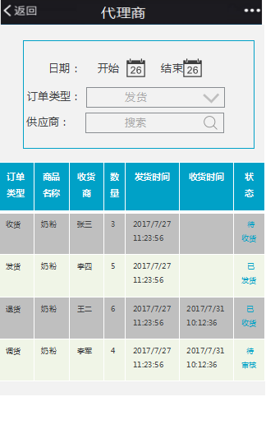



换、调货页面
张三
富贵汽修行
154321254211
日期： 开始 结束
订单类型：
发货
调货： 同意 拒绝
退货： 同意 拒绝
代理商 id： 1021
供应商：
搜索
调货到：
旗下零售商
调货到：
退货到代理商
订单类型 | 商品名称 | 收货商 | 数量 | 发货时间 | 收货时间 | 状态
收货 | 奶粉 | 张三 | 3 | 2017/7/27 11:23:56 |  | 待收货
发货 | 奶粉 | 李四 | 5 | 2017/7/27 11:23:56 |  | 已发货
退货 | 奶粉 | 王二 | 6 | 2017/7/27 11:23:56 | 2017/7/31 10:12:36 | 已收货
调货 | 奶粉 | 李军 | 4 | 2017/7/27 11:23:56 | 2017/7/31 10:12:36 | 待审核
张三
李四
母婴店
收货人：黄小姐
联系电话：1325642562
收货地址:深圳市宝安去西乡
大道F518
收货人：黄小姐
联系电话：1325642562
收货地址:深圳市宝安去西乡
大道F518
确认
确认
代理商主界面
订单管理界面
调货审核界面
退货审核界面

Slide 29
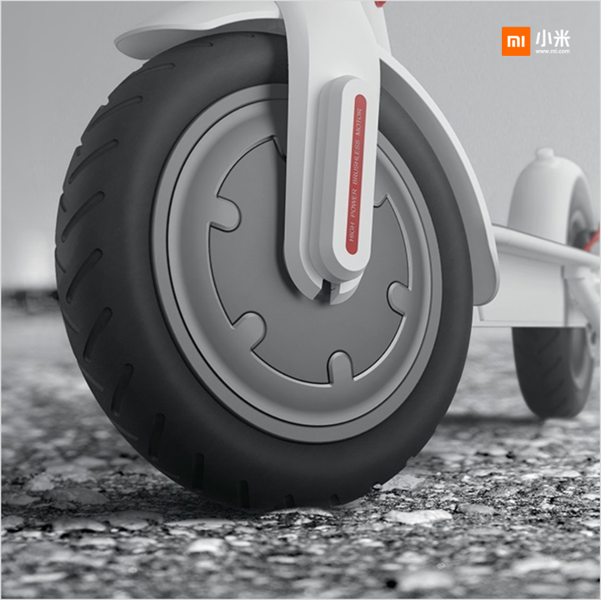

第一阶段
主要以吸粉，拓新为主
会员如何吸引？
如何更好的服务门店？
如何更好的激励技师？
如果使消费者帮助企业迅速传播？

Slide 30



如何运用产品结合角色完成会员积累？
业务员（合伙人）
门店
技师
消费者
给定合伙人权限
给予合伙人奖励
傻瓜式管理工具
高效营销复购场景
服务质量提升
营销活动的推动
活动吸引成为会员
服务提高锁客率
将业务员定义为合伙人，采
用卖多得方式进行奖励，最
大化开发积极性和主动性
管理工具便于门店对产品和技师高效管理；
营销工具吸引复购，成为会员
将技师定义为品牌的促销员
利用返利模式提高服务质量
引导消费者注册
通过技师门店推动，将消费者
变为会员，通过分销模式，吸
引更多消费者注册

Slide 31
营销逻辑图
活动创建
业务员、门店
技师、消费者
活动创建
根据活动配置实物奖品
根据活动激励员工
派发实物奖品
根据活动引导消费者
返利
产生消费
企业
业务员
门店
技师
会员信息
返利
注册
返利
总部 数据中心
评价
数据回传
数据回传

Slide 32
业务员营销逻辑图
业务员按照门店销量获得返利
门店按照技师销售业绩返利
技师以消费者扫码为核销返利
业务员邀请门店
注册
门店老板邀请门店
技师注册
技师引导
消费者扫码
业务员
业务员邀请门店
注册
门店老板邀请门店
技师注册
技师引导
消费者扫码
建立业务绑定关系，以及时返利促动业务员更好的服务门店销售。刺激销量。

Slide 33
业务员营销示意图
张三
沈阳合伙人
154321254211
业务员个人中心:
1.根据业务员服务区域扫码量，进行返利，返利金额可直接提现
2.建立业务员排名机制，实时查看全国业务员排名
3.总部不通过活动通知形式告知业务员新活动
通过返利方式提高业务员的积极性
通过排名方式形成区域间良性竞争
通过活动通知告知现有活动的活动方式以便业务员及时调整策略
总金额 剩余额度
1523.00 852.00
返利明细
提现记录
相关排名
活动通知
〉
〉
〉
〉
〉
个人中心
门店管理
业务员可通过公众号为入口，查询相关返利情况，也可对相关门店进行管理

Slide 34
门店营销工具
门店营销工具
张三
富贵汽修行
154321254211
技师管理：所属技师数量，技师销售情况
会员管理：所以会员数量，会员扫码情况
返利明细：可根据详细记录表，清楚了解，返利金额多少
提现记录：可根据详细记录表，清楚了解，提现金额多少，提现时间
门店排名：店主可以通过该排名，清楚了解与同行之间的差距，同时排名越高奖励越大，从而刺激门店销售。
活动通知：通过活动通知告知现有活动的活动方式以便业务员及时调整策略
总库存 在途库存
1523（件） 852（件）
技师管理
会员管理
库存管理
返利明细
提现记录
门店排名
活动通知
〉
〉
〉
〉
〉
〉
〉

Slide 35



技师营销工具
技师活动返利
推荐消费者购买
推荐消费者会员注册
获取活动返利
推动消费者评价
获取评价奖励
利用返利机制推动技师吸引消费者注册，通过评价机制考核技师，提示服务质量

Slide 36
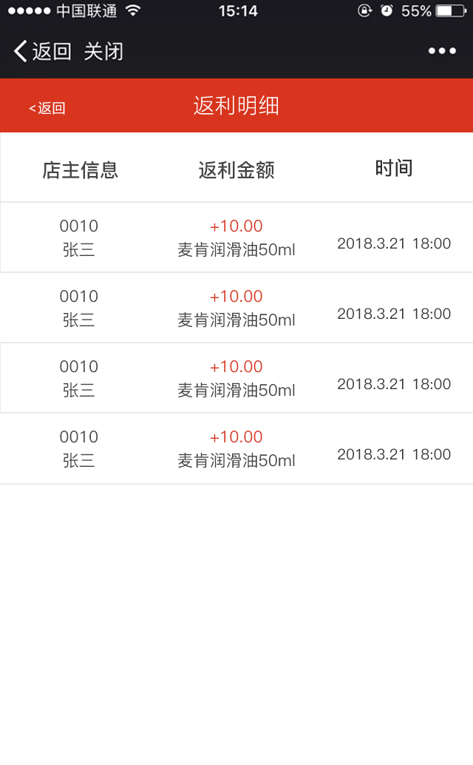
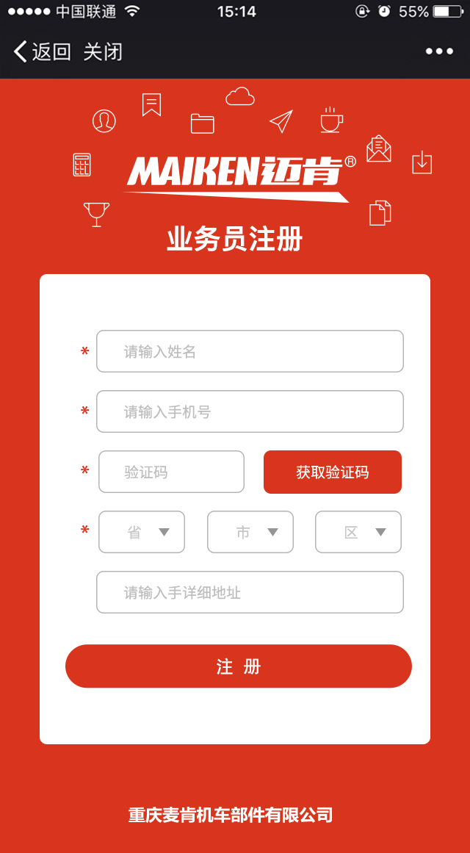
技师示意图
技师邀请消费者注册即可与其绑定，一旦绑定，永久受益，当消费
者绑定技师后，只要参与企业活动，技师即可获得奖励，如此可更好的激励技师邀请消费者进行注册
以消费返利机制，促使技师主动进行推荐消费者选购产品
以返利机制促使技师推荐消费者进行注册，达到多维度吸粉

Slide 37
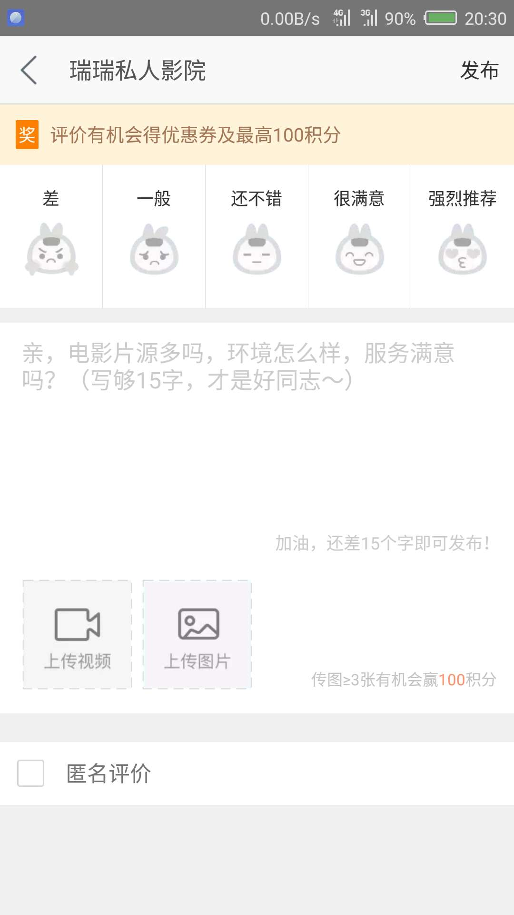
技师评价示意图
评价获取奖励的形式，促使技师主动要求消费者对其进行评价，可以让技师更好，更快，更用心的对消费者进行服务。因此达到，技师希望获得高评价，消费者体验感好的良性循环
当技师服务消费者后，引导消费者对其进行评价，可以根据，5星好评返利10元，4星8元，3星5元，3星一下0元等比例获取奖
励，通过奖励促使技师引导，要求消费者评价

Slide 38



消费者营销工具
消费者购买产品
获得活动奖励
消费者注册会员
获得活动奖励
消费者分销
活动活动奖励
利用活动奖励方式吸引消费者购买产品、成为会员，通过分销模式形成病毒式传播

Slide 39
分销模式-层级关系
A获得提成
A获得提成
B获得提成
C获得提成
业务分销系统返利模式：
A给企业交会费成为会员
A推荐B交会费成为会员，A可获得提成
B推荐C交会费成为会员，B可获得提成，
A可获得提成
4. C推荐D交会费成为会员，C可获得提成，
A推荐B
成为会员
B推荐C
成为会员
C推荐D
成为会员
A缴费成为会员
A推荐B1
成为会员
B1推荐C1
成为会员
C1推荐D1
成为会员

Slide 40

分销模式-返利方式
公众号与分销商绑定
（绑定后公众号有分销商
个人中心）
获得一个
分享二维码
推荐客户注册
关注
参加分销活动
车喜会公众号
会员
客户成为
分销商
关注
分享推荐
其它客户注册
交费后分销
获得分销奖励
通过分销商分享码
注册成为下级分销商
会员推荐客户注册成为分销商，分销商个人中心有一个分享二维码，分销商通过分享二维码给到相应的下级分销商，进行注册绑定，下级分销商交费后自动给上级分销商进行返利

Slide 41
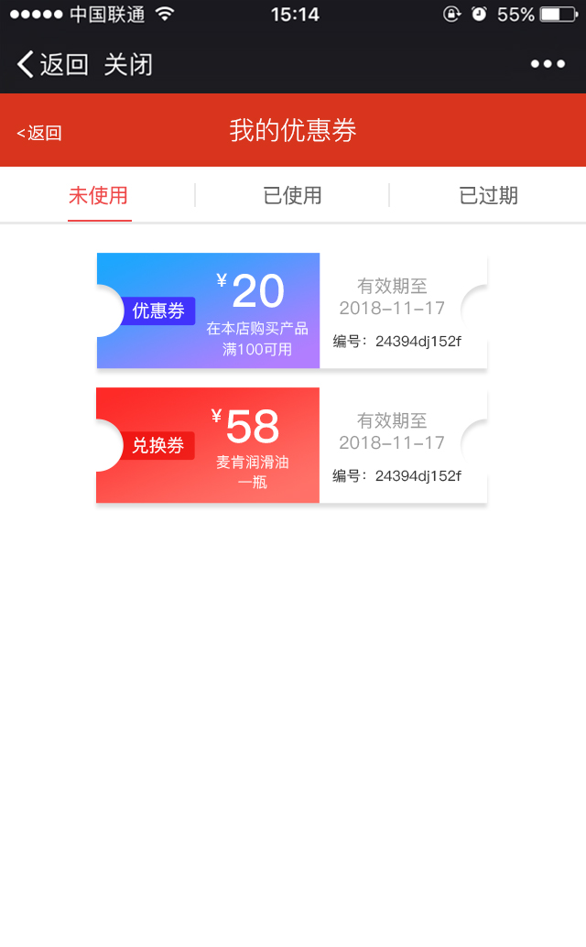
消费者活动
张三
总金额 已使用金额
300.00 852.00
返利明细
提现记录
推荐人数
〉
〉
〉
〉
购买爱喜润滑油，当您购买后产品会直接交付给您使用，同时扫码注册后，可以获取相关订单信息。给予返利。如消费300元，扫码注册后，将返利100元优惠券3张或者300元平台金额，（可以使消费者获得视觉冲击，消费多少返利多少）然后根据设置的规则，下次消费可使用1张100元优惠券。

Slide 42
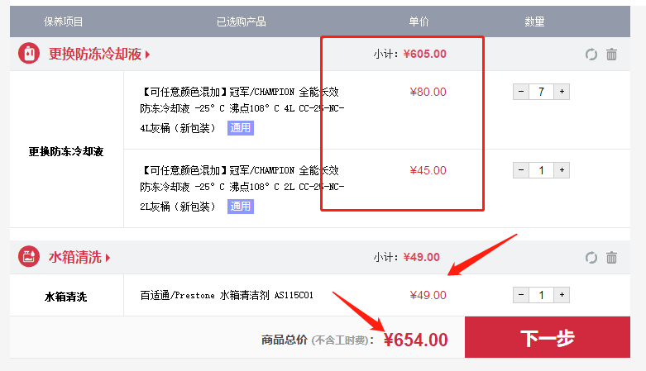
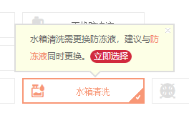
消费者活动
水箱清洗，防冻液绑定
赠送消费额度形成绑定式，让消费者下次还能进店，从而达到门店自盈利

Slide 43
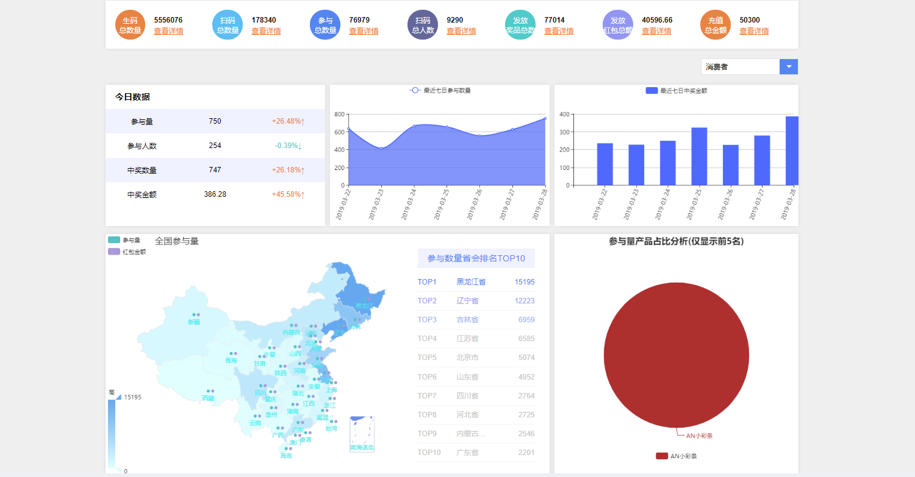
数据统计：近期看板
扫码概况
区域数据
UV/PV
新老
客户比
消费频次
用户标签
定制
提供多维度的筛选条件，突显数据价值
提供按需开发报表服务

Slide 44
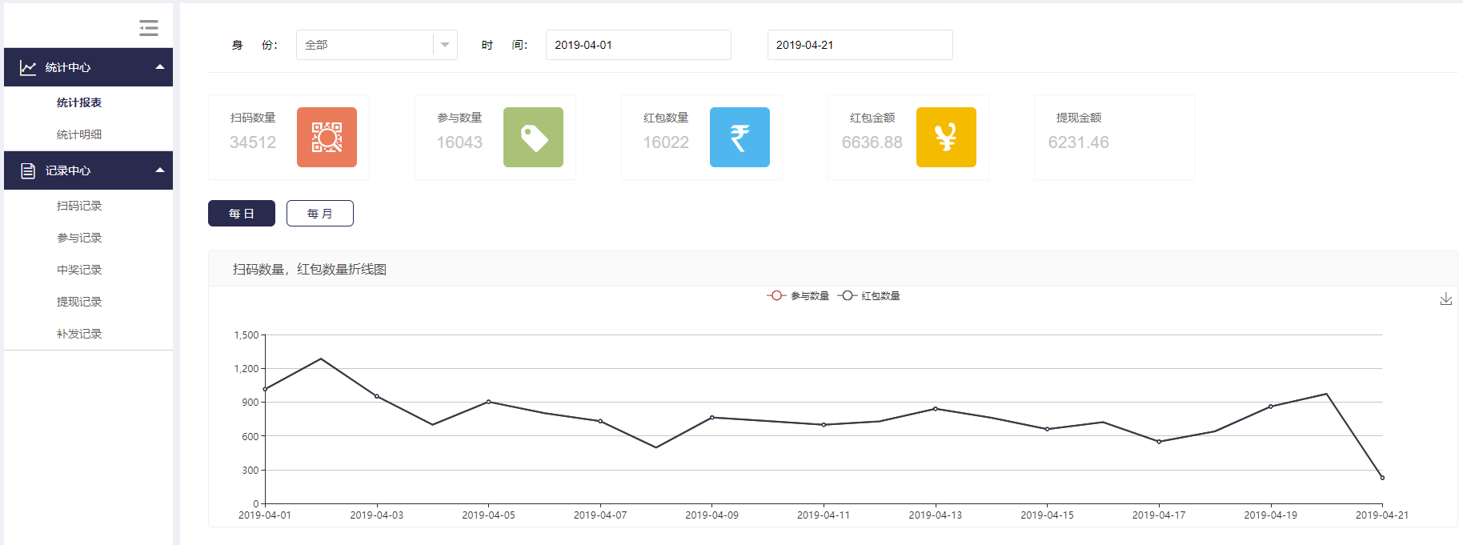
数据统计：扫码统计，即时调整活动策略
实时数据展现

Slide 45
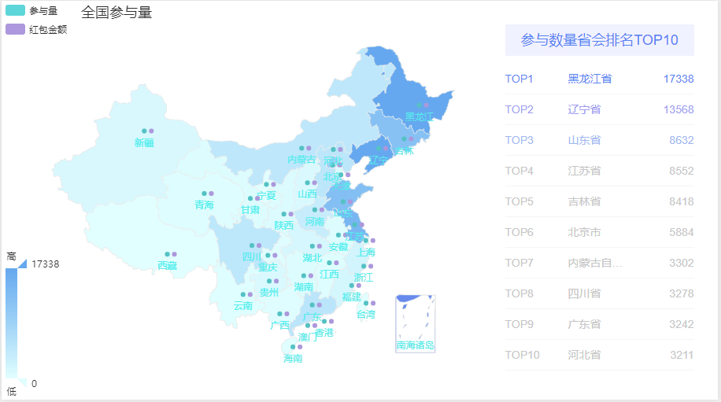
数据统计：区域扫码情况，多维度查询活动趋势
区域扫码排名
扫码热力图

Slide 46
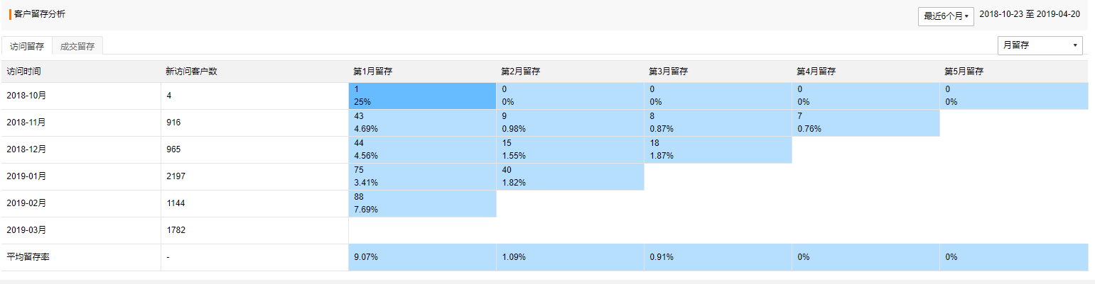
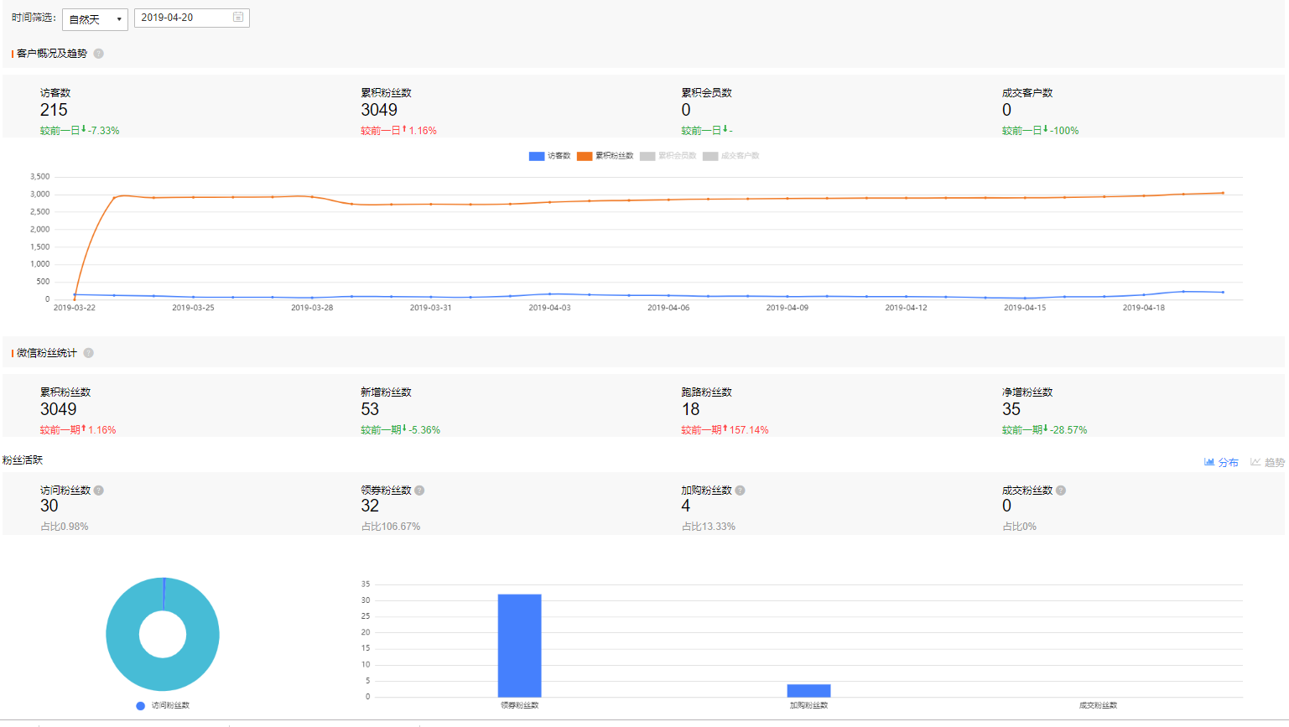
用户标签：用户分类统计，及时掌握市场状况
用户留存分析
用户概况分析

Slide 47
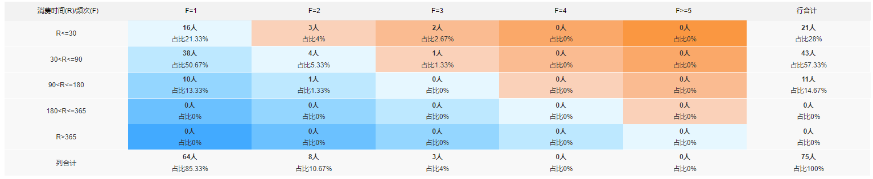
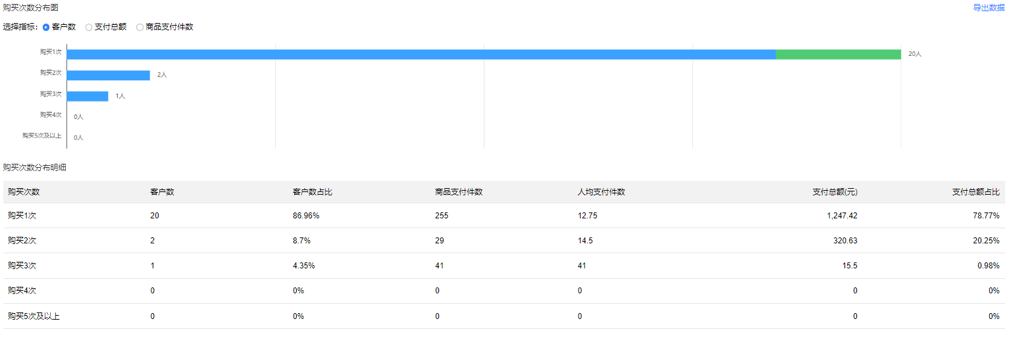

新老客户比：消费频次数据，新老客户转换比例
消费频次
低频、中频、高频用户区分
频次占比

Slide 48
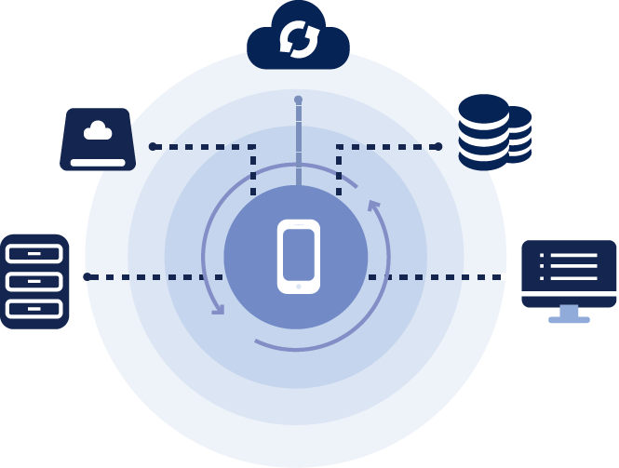
实现精准智慧营销平台
消费等级
把最好的市场资源投放在最优市场区域
把最优的促销政策投放在最急售的商品
把最大的市场奖励投放给最好的销售员
让最有价值的消费者获得最有价值的回馈
把营销资源精准投放在每一次交易中
区域
时间
消费频次
活跃率
每一次消费行为

Slide 49



数字化营销平台运营规划
平台搭建 粉丝导流
活跃平台 引流商户
互联商业 衍生价值
数字平台搭建
引流微信服务号
多品牌活动启动
针对性奖品投放
企业数字化版图雏形
互动玩法升级
奖品类型升级
商户活动启动
获取商户标签
企业数字化版图扩张
实现多品牌 IP 价值
实现强大粉丝经济
异业合作互换资源
平台商业广告接入
企业数字化版图1.0
Notes:
以前我们发一块的红包，是实打实要发出去的钱
未来我们有了异业合作，同样是发一块钱，

Slide 50

市场调研-途虎
途虎养车：兑现”正品自营“的承诺，为了能够全面提升车主的养车体验，让车主能够享受到互联网时代的优质养车服务，途虎养车平台着力构建了完善的汽车服务生态体系。
这种形式培养自己品牌提升消费者，但是门店绝大多数为直营，没有整合市场资源大多数资源浪费。

Slide 51

市场调研-康众
康众汽车配件：新康众结合阿里巴巴的优质资源，于2018年10月全新启动“天猫车站”认证店项目，通过天猫品牌的信任背书、正品零部件溯源、SaaS系统、快速配送、技师认证、技术支持、天猫和淘宝引流、蚂蚁车险、高德地图透出等支持助力优秀维修企业，打造修配一体的汽车后市场服务新格局。
这种形式优势大品牌背书，但是流量，客户群没有归属感。

Slide 52

市场调研-康众
养车无忧：养车无忧网是国内的O2O汽车自助保养服务平台，为私家车主提供一站式的4S以外的汽车保养和养护服务，由专业汽车保养维修配件及养护用品B2C在线商城以及线下专业的保养快修服务站网络组合为车主提供服务。
口号是配件直采，消费透明，但是不具备核心竞争力。特点不明显。

Slide 53
开发周期规划
一物一码系统应用执行流程
1 | 前期准备 | 消费者扫码页面 | 页面展示模块、内容 |  | 立信&爱喜
 |  |  | 页面文案、宣传语 |  | 立信&爱喜
2 | 软件制作 | 前端 | 平面、创意设计；修改、审核 | 5-10工作日 | 立信&爱喜
 |  |  | 智慧物流系统：总部，OEM厂，分仓，业务员，门店页面设计
 |  |  | 门店管理工具：总部，OEM厂，分仓，业务员，门店，消费者页面设计
 |  |  | 分销系统：消费者，技师，门店页面设计
 |  | 后台 | 分仓，门店仓库出入库数据 |  | 立信
 |  |  | 在途库存流通数据
 |  |  | 入库真实库存数据
 |  |  | 下单生产订单数据
 |  |  | 系统管理数据
 |  |  | 业务员，门店，技师，消费者个人数据
 |  |  | 消费者消费数据

Slide 54
开发周期规划
2 | 软件制作 | 后台 | 技师订单数据 |  | 立信
 |  |  | 返利，层级管理
 |  |  | 激励活动管理
 |  |  | 分销系统
3 | 软件验收 | 功能 | 确定功能完整性，提供修改意见 |  | 爱喜
 |  | 体验 | 软件体验是否合理，提供修改意见 |  | 爱喜
4 | 标签制作 | 产品生码 | 将二维码数据提交至印刷印刷
5 | 实施培训 | 扫码关联 | 现场软件使用培训、扫码数据关联 |  | 立信&爱喜
6 | 系统维护 | 服务器运维 | 故障排除、数据安全保障、平台稳定性保障 |  | 立信
7 | 共同运营 | 系统调整 | 根据市场反馈而定，双方讨论、协商 |  | 立信&爱喜

Slide 55
感 谢 观 看
立信创源/中国·深圳
刘俊17503059061

